Slide 1



Broken Hill July 2019
7
ΦΟΡΟΙ
Broken Hill July 2019
Revised by Solina Lindahl

Slide 2
ΤΙ ΘΑ ΜΑΘΕΤΕ ΣΕ ΑΥΤΟ ΤΟ ΚΕΦΑΛΑΙΟ
Broken Hill July 2019
Πώς επηρεάζουν οι φόροι την προσφορά και τη ζήτηση;
Ποιοι παράγοντες προσδιορίζουν το ποιος θα επωμιστεί το βάρος ενός φόρου;
Ποια είναι τα κόστη και τα οφέλη από την επιβολή ενός φόρου και γιατί είναι μεγαλύτερο το κόστος απ’ ότι το έσοδο που προκύπτει από το φόρο;
Ποια είναι η διαφορά μεταξύ προοδευτικών και αντίστροφα προοδευτικών φόρων;
Γιατί υπάρχει μια αμοιβαία αντιστάθμιση μεταξύ ισότητας και αποτελεσματικότητας στο σχεδιασμό ενός φορολογικού συστήματος;
Ποια είναι η διάρθρωση του Αμερικανικού φορολογικού συστήματος;

Slide 3
Οι ΕπιδρΑσειΣ ενΟΣ ΕιδικοΥ φΟρου ΚατανΑλωσηΣ σε ΠοσΟτητεΣ και ΤιμΕσ
Broken Hill July 2019
Οι φόροι δημιουργούν μια σφήνα μεταξύ της τιμής που πληρώνουν οι αγοραστές και της τιμής που λαμβάνουν οι πωλητές.
Για να αναλύσουμε τις επιδράσεις, θα σχεδιάσουμε δύο σενάρια:
  όταν ο φόρος περνά (μετακυλίεται) στους πωλητές
  όταν ο φόρος περνά (μετακυλίεται στους αγοραστές)
Η επίπτωση ενός φόρου είναι μια μέτρηση του ποιος πραγματικά τον πληρώνει.

Slide 4
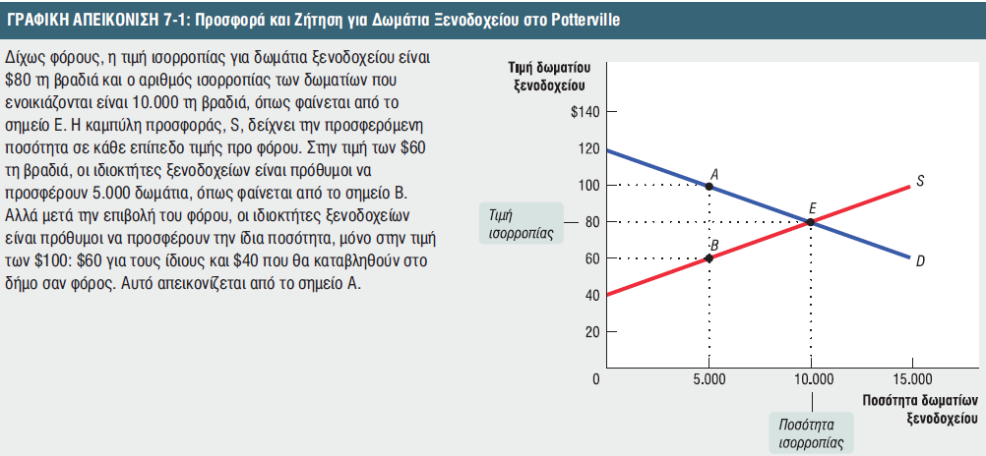
Broken Hill July 2019

Slide 5
ΕΝΑΣ ΕΙΔΙΚΟΣ ΦΟΡΟΣ ΚΑΤΑΝΑΛΩΣΗΣ ΣΤΟΥΣ ΙΔΙΟΚΤΗΤΕΣ ΞΕΝΟΔΟΧΕΙΩΝ (1 από 2)
Broken Hill July 2019
Παρά το ότι η τιμή ζήτησης για τα 5.000 δωμάτια είναι $100, οι ιδιοκτήτες των ξενοδοχείων λαμβάνουν μόνο $60 από την τιμή, διότι θα πρέπει να καταβάλλουν $40 από αυτή σε φόρο.
Η τιμή ισορροπίας για ένα δωμάτιο ξενοδοχείου ανεβαίνει στα $100 τη βραδιά.
Πώς γνωρίζουμε ότι 5.000 δωμάτια θα προσφερθούν στην τιμή των $100; Το γνωρίζουμε διότι η καθαρή από τον φόρο τιμή είναι $60 και, σύμφωνα με την αρχική καμπύλη προσφοράς, 5.000 δωμάτια θα προσφερθούν στην τιμή των $60

Slide 6
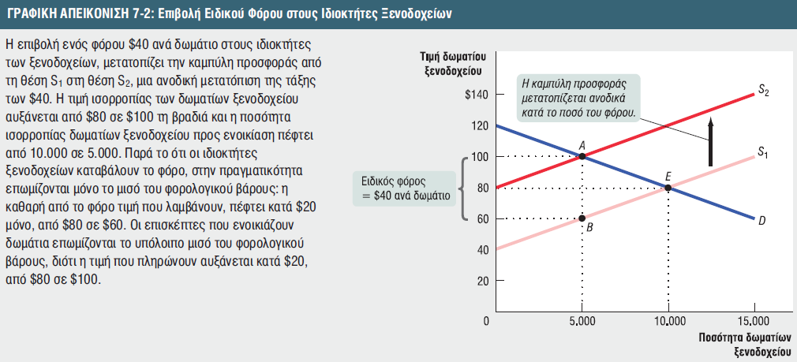
ΕΝΑΣ ΕΙΔΙΚΟΣ ΦΟΡΟΣ ΚΑΤΑΝΑΛΩΣΗΣ ΣΤΟΥΣ ΙΔΙΟΚΤΗΤΕΣ ΞΕΝΟΔΟΧΕΙΩΝ (1 από 2)
Broken Hill July 2019

Slide 7
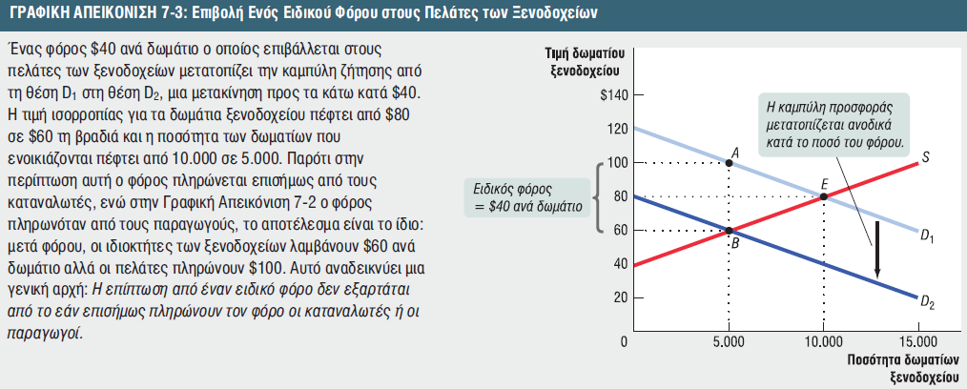
Broken Hill July 2019

Slide 8
ΕΛΑΣΤΙΚΟΤΗΤΑΣ ΩΣ ΠΡΟΣ ΤΗΝ ΤΙΜΗ ΚΑΙ ΕΠΙΠΤΩΣΗ ΦΟΡΟΥ
Broken Hill July 2019
Η επίπτωση ενός ειδικού φόρου συνήθως κατανέμεται ανισομερώς μεταξύ καταναλωτών και παραγωγών, καθώς η μία ομάδα επωμίζεται μεγαλύτερο μέρος του φορολογικού βάρους σε σχέση με την άλλη.
Τι προσδιορίζει το πώς κατανέμεται η επιβάρυνση από έναν ειδικό φόρο μεταξύ καταναλωτών και παραγωγών;
Εξαρτάται από τη μορφή των καμπυλών προσφοράς και ζήτησης.
Η επίπτωση ενός ειδικού φόρου εξαρτάται από την ελαστικότητα προσφοράς ως προς την τιμή και από την ελαστικότητα ζήτησης ως προς την τιμή.

Slide 9
ΕΛΑΣΤΙΚΟΤΗΤΑΣ ΩΣ ΠΡΟΣ ΤΗΝ ΤΙΜΗ ΚΑΙ ΕΠΙΠΤΩΣΗ ΦΟΡΟΥ
Όταν ένας Ειδικός Φόρος Πληρώνεται Κυρίως από τους Καταναλωτές
  1. Η ελαστικότητα ζήτησης ως προς την τιμή για βενζίνη θεωρείται ότι είναι πολύ μικρή και, ως εκ τούτου, η καμπύλη ζήτησης είναι σχετικά απότομη.
  2. Η ελαστικότητα προσφοράς ως προς την τιμή για βενζίνη θεωρείται ότι είναι πολύ μεγάλη και, ως εκ τούτου, η καμπύλη προσφοράς είναι σχετικά επίπεδη

Slide 10
ΕΛΑΣΤΙΚΟΤΗΤΑΣ ΩΣ ΠΡΟΣ ΤΗΝ ΤΙΜΗ ΚΑΙ ΕΠΙΠΤΩΣΗ ΦΟΡΟΥ
Όταν ένας Ειδικός Φόρος Πληρώνεται Κυρίως από τους Παραγωγούς
  Όταν η ελαστικότητα ζήτησης ως προς την τιμή είναι μεγάλη και η ελαστικότητα προσφοράς ως προς την τιμή είναι μικρή, το βάρος ενός ειδικού φόρου μετακυλίεται κυρίως στους παραγωγούς

Slide 11
ΕΛΑΣΤΙΚΟΤΗΤΑΣ ΩΣ ΠΡΟΣ ΤΗΝ ΤΙΜΗ ΚΑΙ ΕΠΙΠΤΩΣΗ ΦΟΡΟΥ
Συνθέτοντας Όλα τα Κομμάτια
  Όταν η ελαστικότητα προσφοράς ως προς την τιμή είναι μεγαλύτερη από την ελαστικότητα ζήτησης ως προς την τιμή, ένας ειδικός φόρος μετακυλίεται κυρίως στους καταναλωτές.

Slide 12
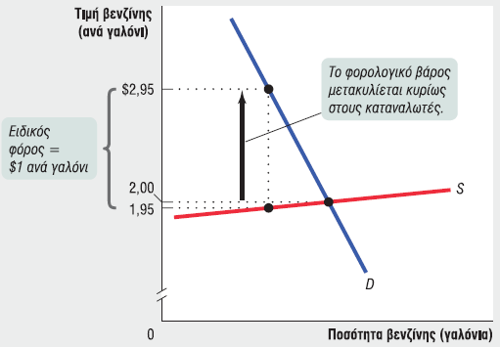
Broken Hill July 2019
Όταν η ελαστικότητα ζήτησης ως προς την τιμή είναι χαμηλή και η ελαστικότητα προσφοράς ως προς την τιμή είναι υψηλή, το βάρος από τον ειδικό φόρο το επωμίζονται κυρίως οι καταναλωτές.

Slide 13
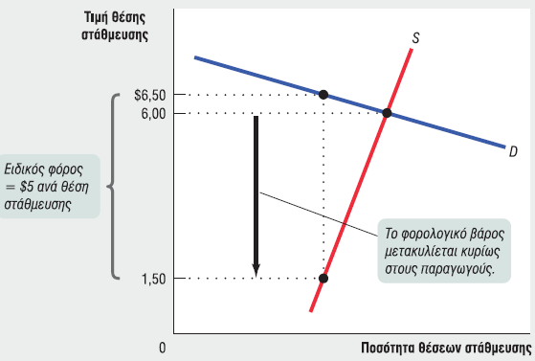
Broken Hill July 2019
Όταν η ελαστικότητα ζήτησης ως προς την τιμή είναι υψηλή και η ελαστικότητα προσφοράς ως προς την τιμή είναι υψηλή το βάρος από τον ειδικό φόρο, το επωμίζονται κυρίως οι παραγωγοί.

Slide 14
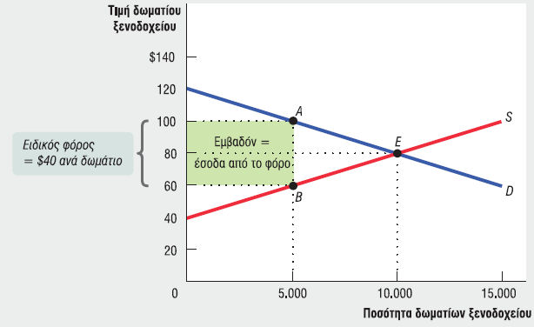
Broken Hill July 2019
Τα συλλεχθέντα έσοδα από το φόρο = $40 ανά δωμάτιο × 5.000 δωμάτια =$200.000

Slide 15
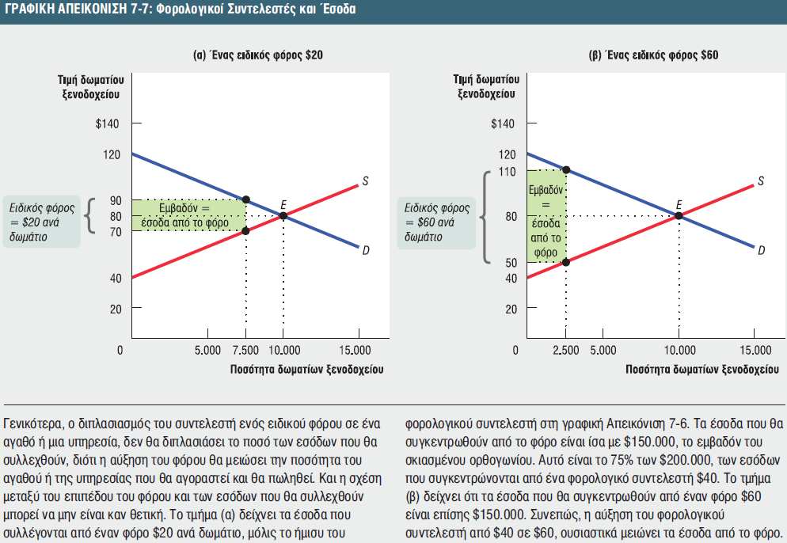
Broken Hill July 2019

Slide 16
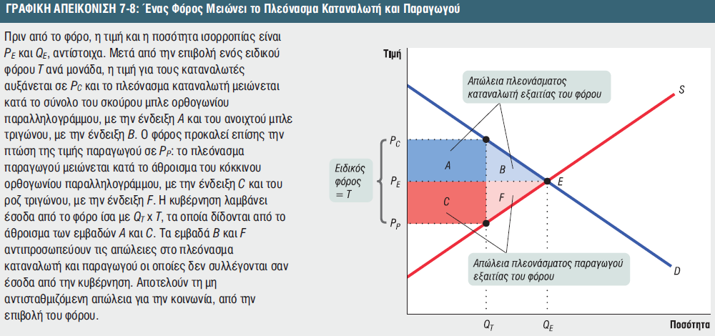
ΤΑ ΚΟΣΤΗ ΤΗΣ ΦΟΡΟΛΟΓΙΑΣ: ΜΕΙΩΣΗ ΣΤΑ ΠΛΕΟΝΑΣΜΑΤΑ ΚΑΤΑΝΑΛΩΤΗ ΚΑΙ ΠΑΡΑΓΩΓΟΥ
Broken Hill July 2019

Slide 17
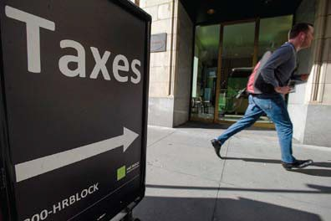
ΤΑ ΚΟΣΤΗ ΤΗΣ ΦΟΡΟΛΟΓΙΑΣ: ΔΙΟΙΚΗΤΙΚΑ ΚΟΣΤΗ
Broken Hill July 2019
Τα διοικητικά κόστη ενός φόρου είναι οι πόροι που χρησιμοποιούνται για την συλλογή του, για τη μέθοδο πληρωμής και για κάθε προσπάθεια αποφυγής του φόρου. Οι φόροι κοστίζουν στην κοινωνία σε χρόνο και προσπάθεια που θα μπορούσαν να έχουν χρησιμοποιηθεί αλλού.

Slide 18
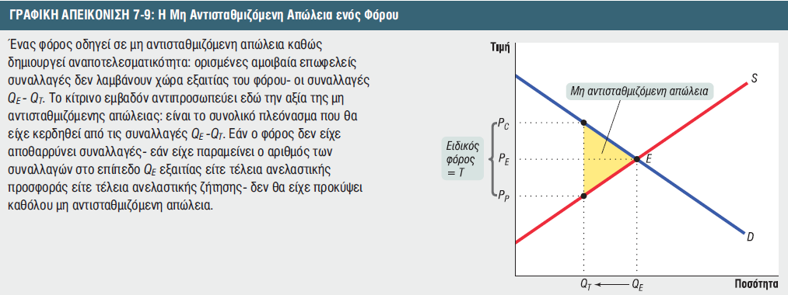
ΟΙ ΕΠΙΔΡΑΣΕΙΣ ΕΝΟΣ ΦΟΡΟΥ
Broken Hill July 2019

Slide 19
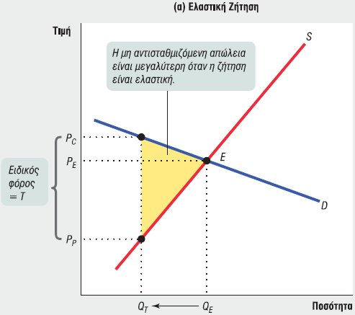
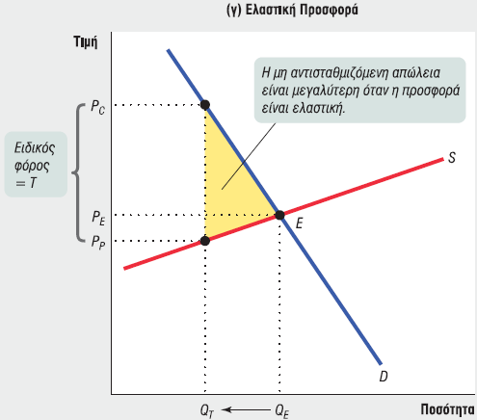
Broken Hill July 2019
Όσο μεγαλύτερη είναι η ελαστικότητα ζήτησης ή προσφοράς ως προς την τιμή, τόσο μεγαλύτερη θα είναι η επίπτωση του φόρου στη μείωση της συναλλασσόμενης ποσότητας.

Slide 20
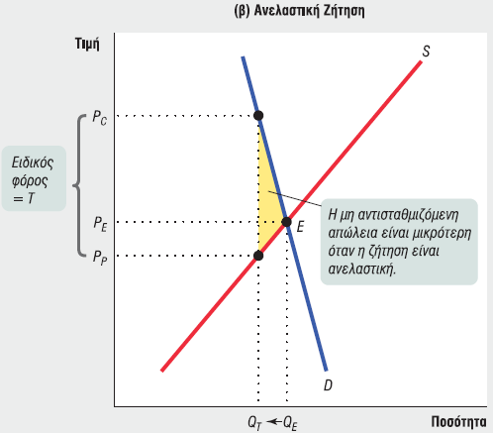
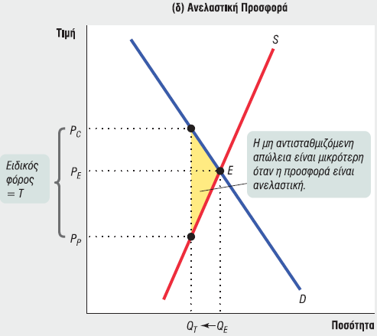
Broken Hill July 2019
Όσο πιο μικρή είναι η ελαστικότητα ζήτησης ή προσφοράς ως προς την τιμή, τόσο μικρότερη θα είναι επίπτωση του φόρου στη μείωση της συναλλασσόμενης ποσότητας και τόσο μικρότερη θα είναι η μη αντισταθμιζόμενη απώλεια.

Slide 21
ΜΗ ΑΝΤΙΣΤΘΑΜΙΖΟΜΕΝΗ ΑΠΩΛΕΙΑ ΚΑΙ ΕΛΑΣΤΙΚΟΤΗΤΕΣ
Broken Hill July 2019
Γνωρίζουμε ότι η μη αντισταθμιζόμενη απώλεια από έναν ειδικό φόρο προκύπτει διότι αποτρέπεται η πραγματοποίηση ορισμένων αμοιβαία επωφελών συναλλαγών.
Η απώλεια πλεονάσματος παραγωγού και καταναλωτή εξαιτίας αυτών των χαμένων συναλλαγών είναι ίση με το μέγεθος της ίδιας της μη αντισταθμιζόμενης απώλειας.

Slide 22
ΔΙΚΑΙΟΣΥΝΗ ΚΑΙ ΑΠΟΤΕΛΕΣΜΑΤΙΚΟΤΗΤΑ ΤΟΥ ΦΟΡΟΥ
Broken Hill July 2019
Δύο βασικές αρχές φορολογικής δικαιοσύνης:
Η αρχή των οφελών: Αυτοί που ωφελούνται από τις δημόσιες δαπάνες, θα πρέπει να επωμίζονται την επιβάρυνση από το φόρο, με τα έσοδα του οποίου καλύπτεται αυτή δαπάνη.
Η αρχή της φοροδοτικής ικανότητας: Αυτοί που έχουν μεγαλύτερη ευχέρεια πληρωμής ενός φόρου, θα πρέπει να πληρώσουν περισσότερο φόρο.
Υπάρχει συνήθως μια αμοιβαία αντιστάθμιση μεταξύ της κοινωνικής δικαιοσύνης και της αποτελεσματικότητας: Το σύστημα μπορεί να γίνει περισσότερο αποτελεσματικό, μόνο εάν γίνει λιγότερο δίκαιο και το αντίστροφο.

Slide 23
ΚΑΤΑΝΟΩΝΤΑΣ ΤΟ ΦΟΡΟΛΟΓΙΚΟ ΣΥΣΤΗΜΑ ΜΕΡΟΣ 2
Broken Hill July 2019
Ο εφάπαξ φόρος είναι ίδιος για κάθε έναν, ανεξαρτήτως των όποιων ενεργειών που πραγματοποιούν οι άνθρωποι
Ο φόρος εισοδήματος εξαρτάται από το εισόδημα από μισθωτές υπηρεσίες και επενδύσεις
Ο φόρος μισθωτών υπηρεσιών εξαρτάται από το ποσό που καταβάλει ένας εργοδότης, στον εργαζόμενο
Ο φόρος επί των πωλήσεων εξαρτάται από την αξία των πωλούμενων αγαθών
Ο φόρος επί των κερδών εξαρτάται από τα κέρδη μιας επιχείρησης
Ο φόρος ιδιοκτησίας (ακινήτων) εξαρτάται από τη αξία της ιδιοκτησίας όπως μιας κατοικίας
Ο φόρος πλούτου (περιουσίας) είναι ένας φόρος που εξαρτάται από το συνολικό πλούτο κάθε ατόμου

Slide 24
ΚΑΤΑΝΟΩΝΤΑΣ ΤΟ ΦΟΡΟΛΟΓΙΚΟ ΣΥΣΤΗΜΑ ΜΕΡΟΣ 3
Broken Hill July 2019
Η δομή του φόρου συγκεκριμενοποιεί το πώς εξαρτάται κάθε φόρος από τη φορολογική βάση.
Ένας προοδευτικός φόρος αφαιρει ένα μεγαλύτερο μέρος του εισοδήματος των φορολογουμένων με υψηλό εισόδημα σε σχέση με τους φορολογούμενους χαμηλού εισοδήματος.
Ένας αντίστροφα προοδευτικός φόρος αφαιρεί ένα μικρότερο μέρος του εισοδήματος από τους φορολογούμενους με υψηλό εισόδημα σε σχέση με τους φορολογούμενους με χαμηλό εισόδημα.
Ο οριακός φορολογικός συντελεστής είναι το ποσοστό που παρακρατείται ως φόρος, από μια αύξηση στο εισόδημα.

Slide 25
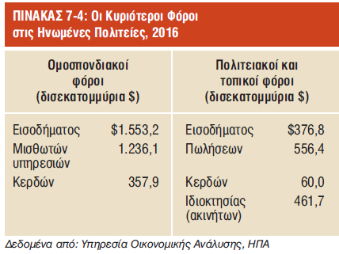
ΚΥΡΙΟΤΕΡΟΙ ΦΟΡΟΙ ΣΤΙΣ ΗΠΑ το 2016
Broken Hill July 2019

Slide 26
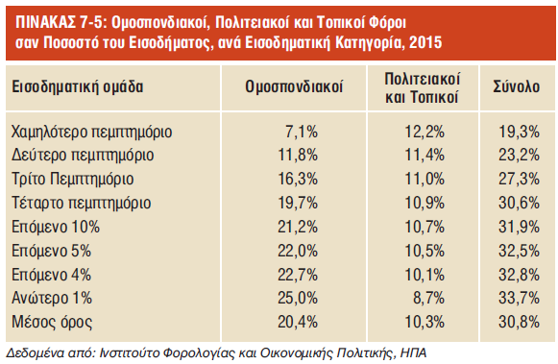
Ομοσπονδιακοί, Πολιτειακοί και Τοπικοί Φόροι σαν Ποσοστό του Εισοδήματος, ανά Εισοδηματική Κατηγορία, 2015
Broken Hill July 2019

Slide 27
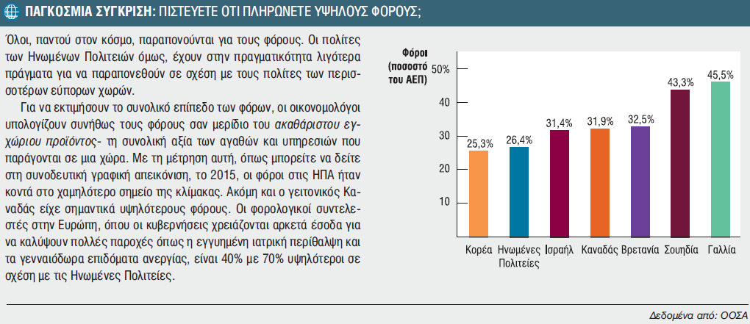
Broken Hill July 2019

